Slide 1
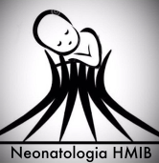
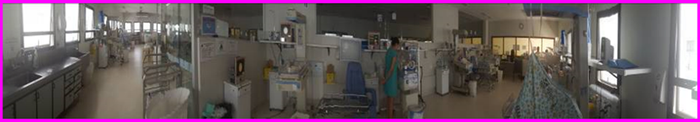

Nonimmune Hydrops Fetalis-Prenatal Diagnosis, Genetic Investigation, Outcomes and Literature Review.Kosinski P, Krajewski P, Wielgos M, Jezela-Stanek A.J Clin Med. 2020 Jun 8;9(6):1789. doi: 10.3390/jcm9061789.PMID: 32521801 Free PMC article.Artigo Livre!
Diagnóstico pré-natal de hidropsia fetal não imune,
investigação genética, resultados e revisão da literatura
Apresentação: Jamille Coutinho Alves (R3 em Neonatologia / HMIB/SES/DF)
Coordenação: Nathalia Bardal
Revisão e Complementação: Paulo R. Margotto
Brasília, 28 de fevereiro de 2021
www.pmargotto@gmail.com

Slide 2
Introdução
A prevalência de hidropsia fetal não imune (NIHF) na população em geral é estimada 1 em cada 2.500–3.500 neonatos e 1 em cada 1.600–7.000 fetos¹
  Casos não causados ​​por aloimunização de glóbulos vermelhos¹
Definição: Hidropsia fetal é o resultado de um desequilíbrio na regulação de fluido levando a um aumento na produção de fluido intersticial ou uma diminuição no retorno linfático. Envolve um acúmulo de líquido no tecido macio do feto e cavidades serosas
  Presença de >2 coleções anormais de fluidos
  Hidropsia fetal não imune refere-se especificamente a casos não causados por aloimunização de glóbulos vermelhos.

Slide 3
Introdução
Mecanismos¹,²:
  Cardiovascular (21,7%)
  Idiopática (17,8%)
  Genético (13,4%)
  Hematológico (10,4%)
  Infeccioso (6,7%)
  Metabólico (1,1%)
  Tumores torácicos (6,7%)
  Urogenital (2,3%)
  Gravidez gemelar monocoriônica e complicações relacionadas (5,6%)
  Gastrointestinal (0,5%)

Slide 4
Introdução
A prevalência das causas potenciais de NIHF dependem da idade gestacional no momento da apresentação^{3,4}
NIHF precoce
Aneuploidia cromossômica ou uma anomalia de desenvolvimento complexa
Nihf > 22 semanas
Malformações cardiovasculares, urinárias e GI
OBJETIVO DESSE ESTUDO
Determinar os resultados neonatais e prevalência de anormalidades genética ou estrutural
em um grupo de fetos com hidropisia fetal diagnosticada no pré-natal.

Slide 5
Seção experimental
Dados baseados em 10 anos de experiência em NIHF com diagnóstico pré-natal entre 2009 e 2019 em um centro de referência terciário para anomalias fetais
Todas as mulheres realizaram testes genéticos (análise de cariótipo ou microarranjo cromossômico (CMA)), que foram verificados clinicamente após o nascimento
Todas as mulheres tiveram anamnese e triagem TORCH (toxoplasmose, rubéola, citomegalovírus e vírus Herpes simplex)
Idade materna, idade gestacional (IG) no momento do diagnóstico e os resultados da gravidez (IG no parto e evolução neonatal). Apenas casos sem anticorpos séricos foram incluídos para confirmar a etiologia não imune da hidropsia

Slide 6
Seção experimental
Estudo de coorte retrospectivo de mulheres tratadas rotineiramente em uma instituição médica
US para avaliar crescimento fetal, defeitos anatômicos, anormalidades placentárias (particularmente edema) e volume de líquido amniótico, enquanto os estudos Doppler foram usados ​​para examinar velocidade de pico sistólico da artéria cerebral média (MCA PSV), índice de pulsatilidade (MCA PI), o índice de pulsatilidade da artéria umbilical (UmA PI) e o índice de pulsatilidade do ducto venoso (DV PI)
Os dados foram expressos como a mediana (intervalo)

Slide 7
Resultados
33 gestantes com diagnóstico pré-natal de NIHF
91% gravidez única
3 casos (9%) eram gestações gemelares (todos os casos de gêmeos diamnióticos monocoriônicos, e apenas um feto teve hidropsia). Nenhum dos gêmeos apresentaram sintomas da Síndrome de Transfusão Feto-Fetal

Slide 8
Mediana de idade materna:
32 anos (16-46)
Mediana da IG no momento do diagnóstico:
24 semanas (15–36)
Em todos os casos, foi realizado estudo genético pré ou pós-natal (se IG era muito avançada para procedimentos invasivos). Na maioria dos casos, apenas cariótipo simples estava disponível
4 casos (12%) com aberrações cromossômicas, incluindo 2 casos de trissomia 21 e 2 casos de gestações MCDA com 1 feto com hidropisia e cariótipo anormal (45, X)
*
*
MCDA: MONOCORIÔNICA DIAMNIÓTICA

Slide 9
O número total de gestações únicas cromossomicamente normais foi de 29 (88%), e 14 fetos tiveram anormalidades anatômicas detectadas na ultrassonografia
Entre os fetos com defeitos anatômicos detectados, as mais comuns foram: hérnias diafragmáticas congênitas (28,5%), defeitos cardíacos (14,2%) e displasia esquelética (14,2%)
Figura 1
Tabela1

Slide 10
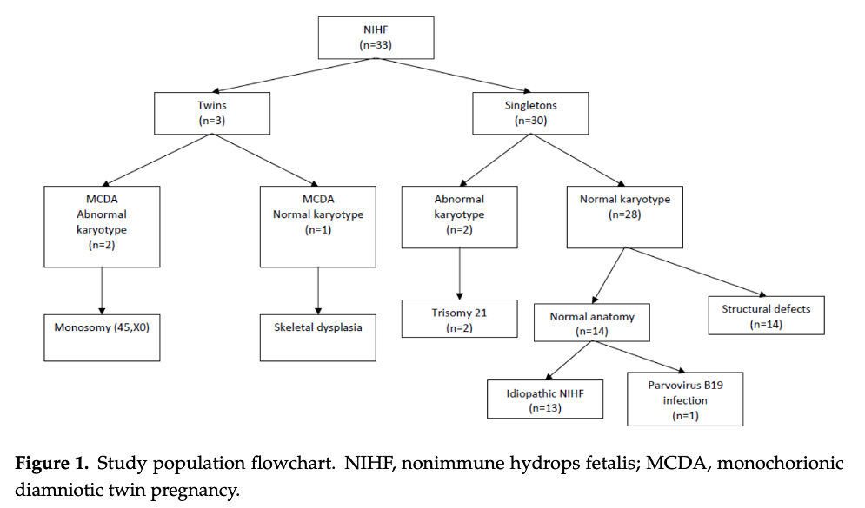

Slide 11
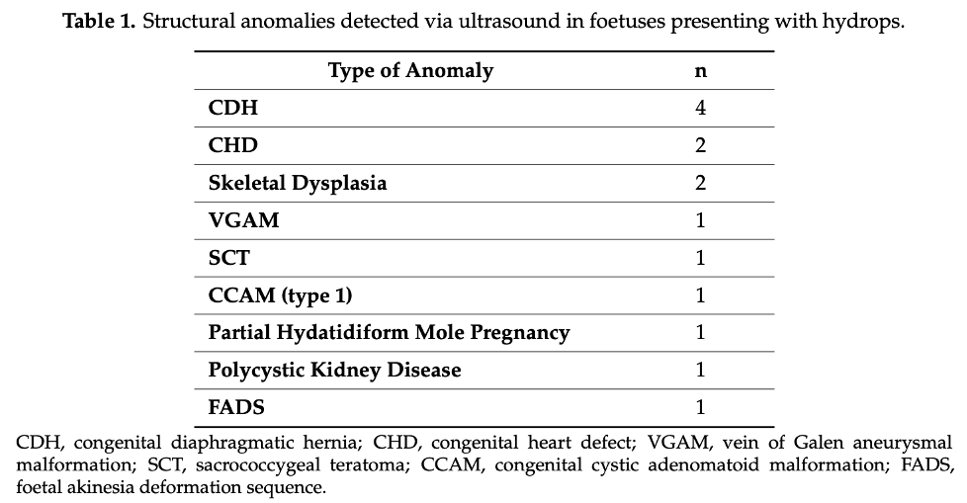

Slide 12
1 caso apresentou infecção confirmada por Parvovírus B19, tratada com transfusão sanguínea intra-útero precoce (Hb antes da transfusão: 2,2 g/dL)
4 óbitos fetais: 1 por anemia grave por infecção por Parvovírus B19 (19 semanas), 1 caso de teratoma sacrococcígeo, 1 gravidez de mola hidatiforme parcial e 1 caso de displasia
4 mulheres interromperam a gravidez (2 casos de trissomia 21 com 1 feto com sequência de deformação de acinesia e 1 caso de síndrome do coração hipoplásico)

Slide 13
Em 7 casos, houve mortes pós-natais (principalmente devido a defeitos estruturais). Eram 4 casos de hérnia diafragmática congênita, 1 caso de malformação aneurismática da veia de Galeno, 1 caso de doença renal policística e 1 caso de hidropisia fetal idiopática
Todos os casos de hidrotórax grave incluíram colocação de shunt pleural-amniótico intrauterino ou uma única punção para reduzir a efusão

Slide 14
Mediana da IG no momento do parto:
32 semanas (29-37)
Peso médio ao nascer:
2.495g (1.850–3.440)
Todos os sobreviventes conhecidos (43%) apresentaram casos de hidropisia fetal idiopática com cariótipo normal
Hidropisia fetal

Slide 15
Discussão
Menos da metade dos casos isolados de hidropsia fetal não imune nesta coorte resultou em um bebê nascido vivo recebendo alta para casa com sua mãe. Esse achado também tem sido descrito por outros autores⁵
O prognóstico da NIHF depende de muitos fatores, incluindo etiologia subjacente, IG na detecção e parto, necessidade de reanimação na Sala de Parto e se o recém-nascido precisa de transporte para Unidades médicas mais especializadas⁶
Em outra série pré-natal de 71 gestações, a taxa de sobrevivência foi de aproximadamente 50% e apenas 25%sobreviveu sem morbidades importantes⁷
DEFINIÇÃO DA ETIOLOGIA É SEMPRE UM DESAFIO QUE É ESSENCIAL NO AONSELHAMENTO

Slide 16
Avaliação genética: aberrações cromossômicas
Tipos de anomalias cromossômicas podem ser aberrações:
Numéricas: triploidia, trissomia e monossomia (também chamadas de aneuploiias)
  Aneuploidias são responsáveis por 7-16% dos casos de NIHF^{8,9}
As aberrações numéricas são geralmente causadas por uma falha nas divisões dos cromossomos e resultam na
presença de (um) cromossomo (s) extra ou ausência de (a) cromossomo (s).
Na presente série de casos, 50% (2/4) das anormalidades cromossômicas eram monossomia do X, e os restantes 50% (2/4) eram trissomia do 21.
^{8,9,10}

Slide 17
Avaliação genética: aberrações cromossômicas
Tipos de anomalias cromossômicas podem ser aberrações:
  Estruturais: perda/ganho ou rearranjo de material genético dentro de um cromossomo particular
    Exclusões, duplicações, inversões, formações de anel e translocações

Slide 18
O maior estudo prospectivo multicêntrico até o momento mostrou que, entre gestações cromossomicamente normais, aproximadamente 6% tinham anomalias de US fetal e 1,7% dos que usaram indicações de rotina tinham variantes do número de cópias clinicamente significativas¹¹
Notes:
ogo após este artigo, em 2013,o Congresso Americano de Obstetras e Ginecologistas (ACOG) e a Society for Maternal andFetal Medicine (SMFM) publicou uma declaração conjunta que recomenda o CMA como um teste de primeira linha quando umultrassonografia pré-natal mostra uma ou mais anormalidades fetais importantes [12] Em linha com o ACOG mais recentee diretrizes SMFM para diagnóstico pré-natal, um microarray cromossômico deve ser oferecido a todosmulheres em teste de diagnóstico pré-natal, independentemente da presença de malformações fetais

Slide 19
Chromosomal microarray analys*
*Uma grade de segmentos de DNA de sequência conhecida que é usada para testar e mapear fragmentos de DNA, anticorpos ou proteínas.
Logo após este artigo, em 2013,o Congresso Americano de Obstetras e Ginecologistas (ACOG) e a Society for Maternal and Fetal Medicine (SMFM) publicaram uma declaração conjunta que recomenda o chromosomal microarray analysis
(CMA) como um teste de primeira linha quando a ultrassonografia pré-natal mostra uma ou mais anormalidades fetais importantes¹²
Em linha com o ACOG mais recente e Diretrizes da SMFM para diagnóstico pré-natal, um microarray cromossômico deve ser oferecido a todas mulheres em teste de diagnóstico pré-natal, independentemente da presença de malformações fetais¹³
Esta analise microarray facilita a detecção de pelo menos 2,5% das mulheres cujo as indicações não incluíram uma anormalidade fetal estrutural
No entanto, com base na experiência desses autores e revisão da literatura, o cariótipo clássico parece ter valor diagnóstico significativo e suficiente para NIHF¹⁴

Slide 20
Avaliação genética: síndromes monogênicas
Uma síndrome é um distúrbio caracterizado por um conjunto de sintomas associados. Quando a etiologia refere-se a mutações genéticas, o termo "síndrome monogênica" é preferido.
Síndromes são responsáveis ​​por 5-10% dos casos de NIHF¹⁵
Esta classificação é baseada em achados moleculares (sequenciamento de genes) ou fenotípicos / clínicos de ultrassons / exames físicos / autópsias.
Síndromes de malformação monogênica / múltipla recentemente descritas com hidropsia não imune e etiologias genéticas comprovadas estão listadas na Tabela 2.
Para estimar com segurança a frequência de doenças monogênicas na etiologia da NIHF, principalmente em fetos com defeitos de desenvolvimento, justifica-se a realização de painel gênico ou mesmo todo sequenciamento de exoma.
É muito provável que algumas das “síndromes” ou “malformações” classificadas na literatura na verdade tem uma base genética (que não foi identificada) e resulta de CNVs ( variantes de número de cópias) ou variantes patogênicas em um determinado gene..
Assim, para a classificação de NIHF com causa genética comprovada, os autores propõem o uso de nomenclatura etiológica, como "aberrações cromossômicas" e “desordens monogênica
Com o avanço nos testes pré-natais moleculares, essa nomenclatura parece a mais razoável
Evitar progressão da doença, informar sobre risco de recorrência e sobre risco de morte prematura, às vezes antes do diagnóstico

Slide 21
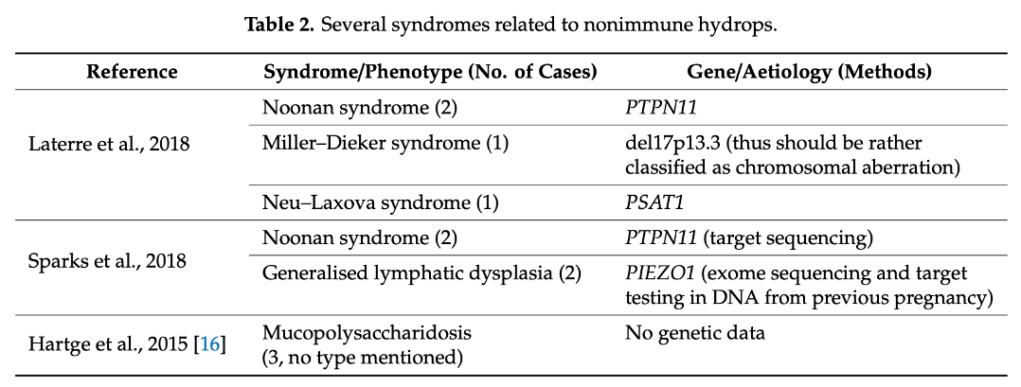

Slide 22
Avaliação genética: síndromes monogênicas
A classificação errada de transtornos sindrômicos vs. não sindrômicos pode servir a erros inatos de
metabolismo (IEM).
Alguns desses distúrbios, particularmente Distúrbios de armazenamento lipossomal[LSD] (podem se manifestar antenatal apenas como hidropsia¹⁷) compreendem um grupo heterogêneo de cerca de 40 distúrbios que contam para até 25% dos casos de NIHF⁶: incidência de 5,2%em todos os casos de NIHF testados para qualquer LSD, 17,4% DE NIHF idiopática e 24,6% em casos de NIHF idiopática para os quais uma avaliação abrangente de LSD foi feita¹⁸
3 mais comuns: mucopolissacaridose tipo VII (mutação no gene que codifica beta-glucuronidase), doença de Gaucher (mutação no gene que codifica beta-glucosidase ácida) e GM1-gangliosidose (mutação no gene que codifica beta-galactosidase-1)

Slide 23
Avaliação genética: síndromes monogênicas
Do ponto de vista clínico, o reconhecimento pré-natal destes / quaisquer LSDs são de grande importância. As razões são as seguintes:
Em primeiro lugar, existe um risco de recorrência de 25% em cada gravidez subsequente (exceto MPSII, que é uma doença semelhante ao X);
Em segundo lugar, a iniciação precoce de tratamento pós-natal pode atrasar significativamente a progressão da doença; e
Em terceiro lugar, há um risco de morte precoce (antes que o diagnóstico seja estabelecido).
O diagnóstico pré-natal deve, portanto, ser realizado especialmente em famílias com casos de recorrência de NIHF e quando a NIHF no feto ocorre de forma estruturalmente normal
Como o risco de recorrência em cada gravidez subsequente pode ser tão alto quanto 25%, torna-se importante realizar um diagnóstico preciso que também permite testes pré-natais moleculares direcionados

Slide 24
Assim, se o cariótipo clássico ou CMA produzirem resultados normais, em todas as gestações com NIHF,um ultrassom detalhado para doenças monogênicas deve ser realizado - o último cobrindo o painel de genes relacionados à hidropsia fetal (que difere entre os laboratórios) ou mesmo o exoma completo (todo teste de sequenciamento de exoma, WES), que dá a chance de fornecer diagnósticos novos e imprevisíveis em, além de causas conhecidas de hidropsia não imune.
WES, como qualquer outro tipo de teste genético, requer pré-testes individuais e consultas genéticas para discutir suas desvantagens (como resultados de significado desconhecido) e para obter consentimento informado para o estudo.
Outras etiologias incluem doenças hereditárias, como hemoglobinopatias (a mais comum sendo alfa talassemia), como bem como condições adquiridas, como hemólise, hemorragia feto-materna, infecção por parvovírus, deficiência de G-6-PD, enzimopatias eritrocitárias - como deficiência de piruvato quinase e aplasia adquirida de eritrócitos adquirida pela mãe.¹⁹
Conforme apresentado na Tabela 2, para gestações com diagnóstico de anomalias cardíacas, especialmente cardiomiopatia hipertrófica ou estenose da válvula pulmonar, síndrome de Noonan e outras devem ser consideradas (Swearingen et al, 2019).²⁰
.

Slide 25
Ultrassom (US) em NIHF
A causa da hidropisia pode ser determinada em cerca de 60% -85% dos casos; no entanto, essa porcentagem inclui a avaliação pós-natal. Assim, diagnósticos pré-natais precisos das causas de NIHF são menos comum.²⁰ Mulheres com diagnóstico de hidropsia fetal precisam de acompanhamento ultrassonográfico regular. Em casos de hidrotórax ou ascite, o volume de líquido deve ser medido e monitorado.
As mais causas da NIHF são as doenças cardiovasculares. Portanto, uma varredura cardíaca também deve ser oferecida. O mecanismo mais comum de hidropsia em anormalidades cardíacas é a insuficiência cardíaca congestiva ou arritmia cardíaca fetal (incluindo taquicardia supraventricular ou bloqueio cardíaco congênito)^{21,22} . Em casos selecionados de taquicardia supraventricular (TVS), existe a possibilidade de tratamento, então o prognóstico geral é bom.
Outras possíveis causas detectáveis por ultrassom de NIHF incluem anormalidades anatômicas e infecções congênitas. Em casos de mudança do mediastino, um grande prejuízo no retorno venoso e o débito cardíaco pode causar hidropsia fetal. Por outro lado, obstrução gastrointestinal e o infarto pode levar à diminuição da pressão osmótica coloide devido à perda de proteínas, tornando o prognóstico menos favorável.
Ultrassom (US) em NIHF
Ultrassom (US) em NIHF
Ultrassom (US) em NIHF

Slide 26
Ultrassom (US) em NIHF
A avaliação da gravidez também inclui a triagem de infecções virais, bacterianas e parasitárias, como parvovírus, citomegalovírus, sífilis e toxoplasmose^{23,24}
  O parvovírus B19 tem predileção pelas células progenitor eritroides, levando à inibição da eritropoiese e subsequente anemia e hidropisia
O monitoramento de ultrassom inclui uma avaliação de velocidade sistólica de pico da artéria cerebral média (MCA PSV) para prever anemia. Em casos de PSV acima de 1,5 MoM, está recomendada amostragem de sangue fetal diagnóstica.

Slide 27
Terapia fetal em NIHF
Em alguns casos raros de hidropsia fetal não imune, a terapia fetal é possível e pode melhorar o resultado.
Em casos de taquiarritmia cardíaca, taquicardia supraventricular, flutter atrial ou fibrilação atrial, o tratamento transplacentário com drogas antiarrítmicas é possível.
Em casos de suspeita de anemia fetal, independentemente da causa, coleta de sangue seguida de transfusão intrauterina é recomendada
Se o NIHF está relacionado a hidrotórax, quilotórax ou a um grande derrame pleural associado a sequestro broncopulmonar ou a uma malformação macrocística congênita das vias aéreas pulmonares, drenagem por agulha do derrame ou colocação de uma derivação toracoamniótica é possível
No entanto, em casos de hidropsia fetal detectados antes de 20 semanas de gestação, o shunt é geralmente tecnicamente extremamente difícil ou mesmo impossível.

Slide 28
Terapia fetal em NIHF
Neste estudo, a idade gestacional mediana no momento do diagnóstico era de 24 semanas (variação: 15–36 semanas).
No estudo recente de Sileo et al., que analisou um grupo de 279 fetos com hidropisia, a etiologia da NIFH variou significativamente, dependendo da idade gestacional no momento do diagnóstico.²⁵
Isso também foi observado no gruo desses autores, pois na maioria, as causas comuns de NIHF no primeiro grupo gestacional foram aneuploidia e defeitos cardíacos. Nesses casos, o shunt geralmente não é recomendado

Slide 29
Conclusões
O prognóstico de curto e longo prazo depende da etiologia da NIHF. Casos em que o tratamento está disponível, o prognóstico depende da resposta à terapia.
Aneuploidia está relacionada a um mau prognóstico e, mesmo na ausência de aneuploidia, a sobrevida neonatal costuma ser inferior a 50%.
Baseado nos dados dessa coorte e na literatura disponível, apenas casos isolados ou potencialmente tratáveis de NIHF, como arritmia fetal ou infecção por parvovírus B, têm melhor prognóstico.
Como o número de causas genéticas potenciais de NIHF é significativo, a avaliação genética é crucial e deve incluir cariótipo clássico ou CMA (para excluir aberrações cromossômicas, especialmente quando são observadas malformações de órgãos) e / ou sequenciamento de genes para diagnosticar síndromes monogênicas.

Slide 30
Conclusões
Baseado na literatura e na experiência desses autores, anormalidades monogênicas parecem contribuir para NIHF em maior extensão do que anomalias cromossômicas;
Portanto, o diagnóstico dessas anormalidades são essenciais.
Isso é de grande importância, especialmente em famílias com NIHF recorrente,onde a probabilidade de etiologia cromossômica é baixa

Slide 31
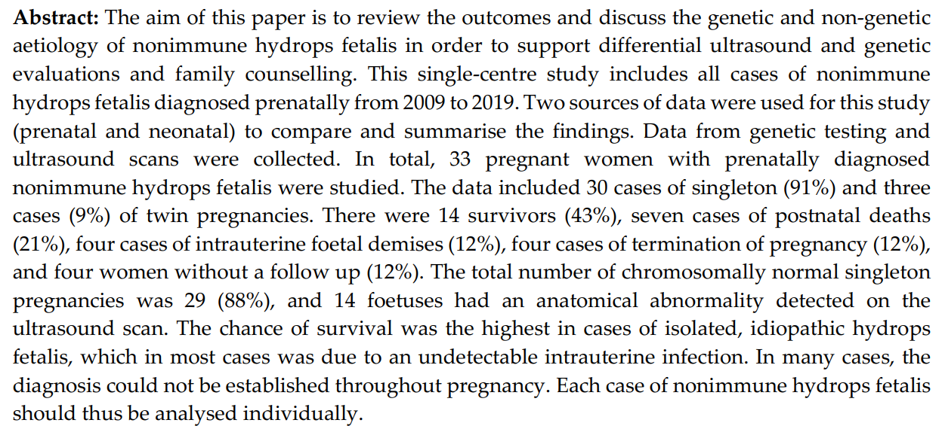
ABSTRACT

Slide 32
Resumo
O objetivo deste artigo é revisar os resultados e discutir a etiologia genética e não genética da hidropsia fetal não imune, a fim de apoiar a ultrassonografia diferencial e avaliações genéticas e aconselhamento familiar. Este estudo de centro único inclui todos os casos de hidropsia fetal não imune diagnosticados no período pré-natal de 2009 a 2019. Duas fontes de dados foram usadas para este estudo (pré-natal e neonatal) para comparar e resumir os achados. Dados de testes genéticos e exames de ultrassom foram coletados. No total, 33 mulheres grávidas com diagnóstico pré-natal de hidropsia fetal não imune foram estudadas. Os dados incluíram 30 casos de gravidez única (91%) e três casos (9%) de gestações gemelares. Houve 14 sobreviventes (43%), sete casos de mortes pós-natais (21%), quatro casos de morte fetal intrauterina (12%), quatro casos de interrupção da gravidez (12%) e quatro mulheres sem acompanhamento (12 %). O número total de gestações únicas cromossomicamente normais foi de 29 (88%), e 14 fetos tiveram uma anormalidade anatômica detectada na ultrassonografia. A chance de sobrevivência foi maior nos casos de hidropsia idiopática isolada, que na maioria dos casos foi devido a uma infecção intrauterina indetectável. Em muitos casos, o diagnóstico não pode ser estabelecido durante a gravidez. Cada caso de hidropsia fetal não imune deve ser analisado individualmente.

Slide 33
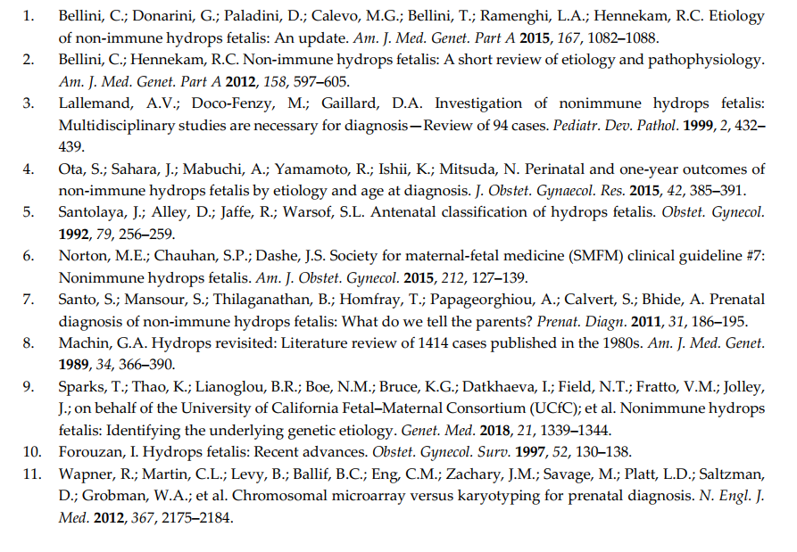
References

Slide 34
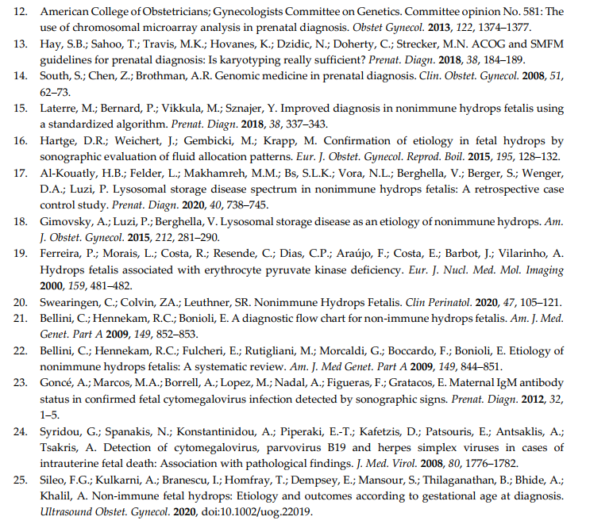
References

Slide 35
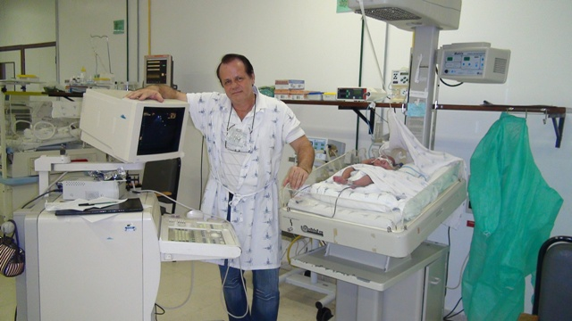
Nota do Editor da página neonatal www.paulomargotto.com.br , Dr, Paulo R. Margotto. Consultem também! Aqui e Agora! Estudando Juntos! ONLINE SEMPRE!
pmargotto@gmail.com
Dr.Paulo R. Margotto, realizando Ultrassom na Unidade de Neonatologia do HRAS (fevereiro de 2011)

Slide 36

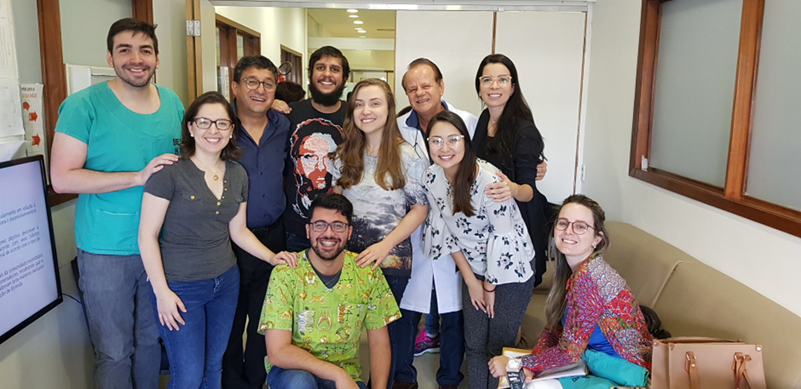
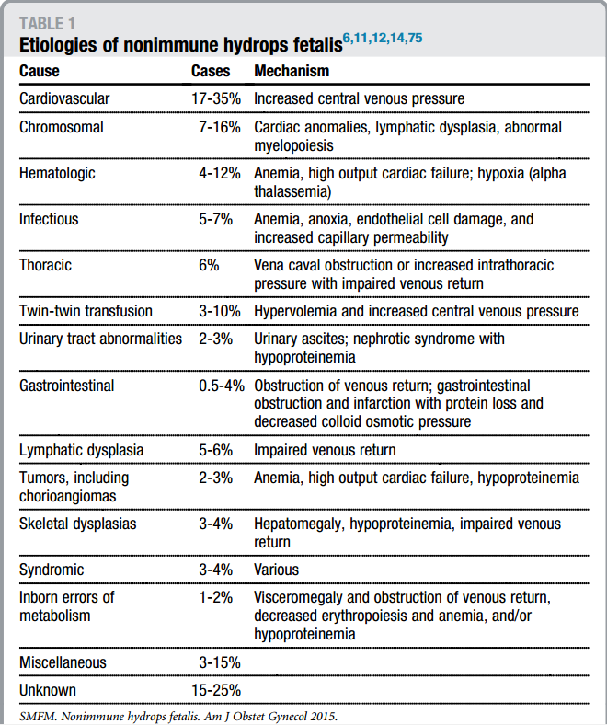
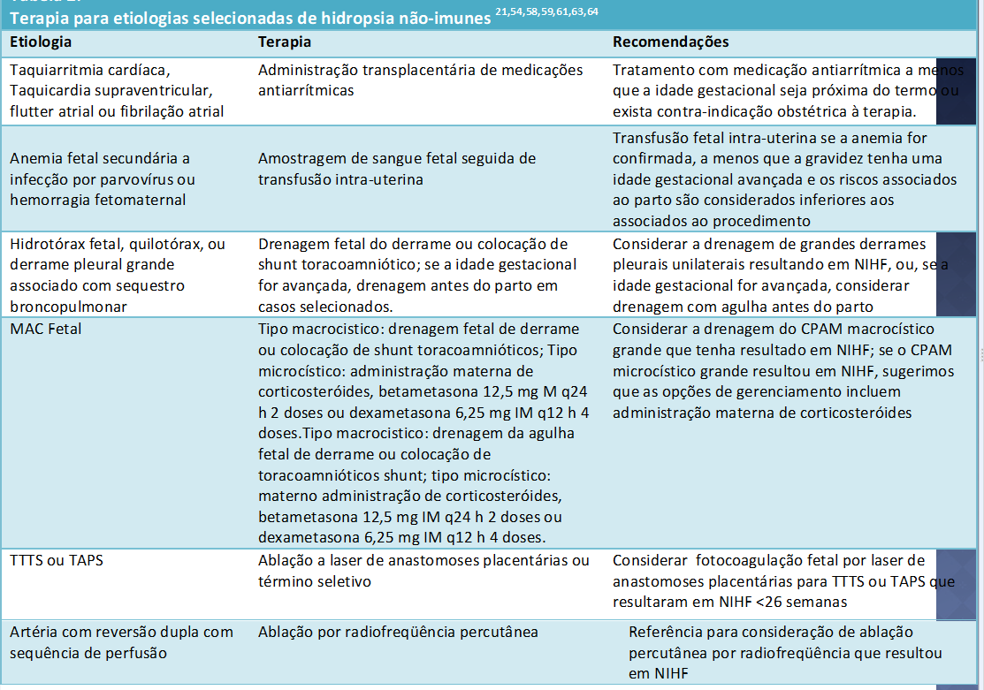
Hidropsia fetal não imune
Society for maternal-fetal medicine (SMFM) clinical guideline #7: nonimmune hydrops fetalis.
Society for Maternal-Fetal Medicine (SMFM), Norton ME, Chauhan SP, Dashe JS. Am J Obstet Gynecol. 2015 Feb;212(2):127-39. doi: 10.1016/j.ajog.2014.12.018. Epub 2014 Dec 31. Review.PMID: 25557883 Similar articles.
2014
Apresentação: Gustavo Borela Valente R4 Neonatologia HMIB/SES/DF
Coordenação: Nathalia Bardal

Slide 37
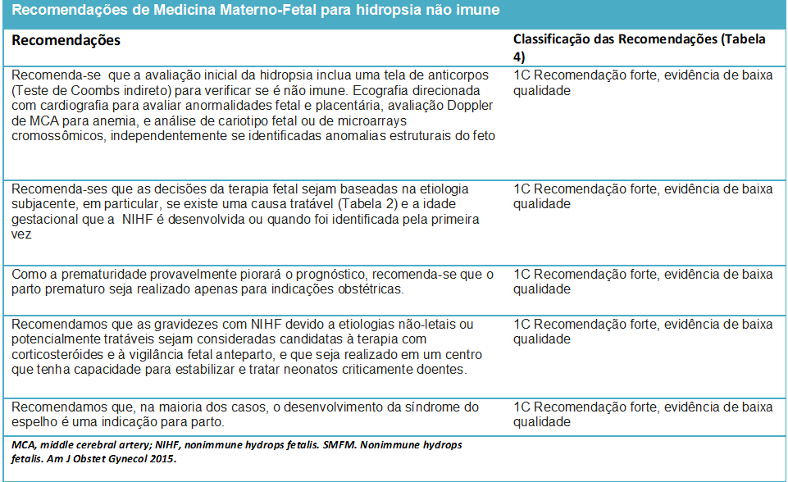

Slide 38
2012
Hidropsia fetal não imune: duas décadas de experiência em um
Hospital Universitário
Nonimmune hydrops fetalis: two decades of experience in a university hospital].Fritsch A, et al. Rev Bras Ginecol Obstet. 2012. PMID: 22948503 Portuguese.
Hidropsia fetal não imune: experiência de duas décadas num hospital universitário.
Apresentação: Gustavo Borela Valente R4 Neonatologia HMIB/SES/DF. Coordenação: Nathalia Bardal.
A investigação etiológica da hidropsia deve ser realizada, uma vez que está associada a um amplo espectro de doenças.
– É especialmente importante para determinar se uma condição potencialmente tratável está presente e para identificar doenças com risco de recorrência em futuras gestações (aconselhamento pré-concepcional).
– O encaminhamento de pacientes com hidropsia fetal não imune a Centros de atendimento de alta complexidade parece ser a melhor conduta no momento.
– Nestes, o acompanhamento por uma equipe multidisciplinar, composta de obstetra, ultrassonografista experiente, geneticista, psicólogo e neonatologista, pode levar a um melhor entendimento das causas e à busca por novos procedimentos diagnósticos e terapêuticos.

Slide 39

2016
Infecção pelo Zika virus e natimorto: um caso de hidropsia fetal,
hidranencefalia e morte fetaL
Zika Virus Infection and Stillbirths: A Case of Hydrops Fetalis, Hydranencephaly and Fetal Demise.Sarno M, Sacramento GA, Khouri R, do Rosário MS, Costa F, Archanjo G, Santos LA, Nery N Jr, Vasilakis N, Ko AI, de Almeida AR.PLoS Negl Trop Dis. 2016 Feb 25;10(2):e0004517. doi: 10.1371/journal.pntd.0004517. eCollection 2016 Feb.PMID: 26914330 Free PMC article. Artigo Livre!
Realizado por Paulo R. Margotto
A rápida disseminação do Zika virus nas Américas e surto de microcefalia no Brasil elevou atenção sobre os possíveis efeitos deletérios que o vir s pode ter sobre os fetos. Os autores relatam o caso de uma mulher grávida de 20 anos de idade, de Salvador, Brasil, cujo feto tinha desenvolvido hidropsia fetal, uma condição em que ocorre um acúmulo anormal de líquido no feto, bem como graves defeito no sistema nervoso central, como microcefalia e hidranencefalia. Após a morte fetal, ZIKV RNA foi detectado em tecidos do sistema nervoso central e o fluido amniótico. O relato de caso fornece evidências de que, além de microcefalia, pode haver uma ligação entre a infecção pelo ZIK V e hidropsia fetal e morte fetal. Dada a recente propagação do vírus, a investigação sistemática de abortos espontâneos e natimortos podem ser necessários para avaliar se o risco de infecção pelo ZIKV associa-se a estes casos

Slide 40

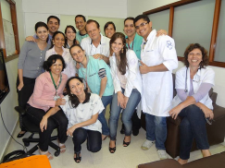
Prognóstico a curto e longo prazo de 214 casos de hidropsia fetal não-imune
Short-term and long-term outcomes of 214 cases of non-immune hydrops fetalis.Fukushima K, Morokuma S, Fujita Y, Tsukimori K, Satoh S, Ochiai M, Hara T, Taguchi T, Wake N.Early Hum Dev. 2011 Aug;87(8):571-5. doi: 10.1016/j.earlhumdev.2011.04.015. Epub 2011 May 17.PMID: 21592689
Apresentação:Nathália Bardal.
Coordenação: Márcia Pimentel.
2011
Atualmente, quase todos os casos de hidropsia fetal são de origem não imune. As etiologias mais comuns são: de origem cardíaca (cardiopatia congênita, arritmias), cromossopatias, infeccções virais, anemia congênita e quilotórax congênito e quiloascite.
O prognóstico destes RN continua ruim. A sobrevivência nesta série foi de 41,4%
O prognóstico está relacionado com a causa (o higroma cístico foi a maior causa de morte nos recém-nascidos (RN) <22 semanas e se associou a anomalias estruturais/cromossopatias) e com a idade gestacional do diagnóstico (quanto mais precoce, pior prognóstico)
PROGNÓSTICO: melhor na parvovirose, pior no quilotórax/ascite
Pior prognóstico está relacionado com: etiologia / IG ao diagnóstico
Dos pacientes que sobreviveram com 1 ano, 46 de 56 (83,9%) tiveram cariotipo normal (veja a tabela 5)
PORTANTO: pacientes com hidropsia não imune, diagnosticada em menores idades gestacionais e com um cariótipo anormal, apresentam pior prognóstico.
*Sempre referenciar a serviço terciário *Indicação do melhor momento do parto: decisão multidisciplinar

Slide 41
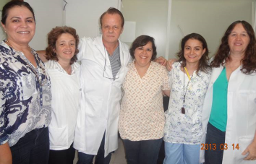
Hidropsia fetal não imune: breve revisão da etiologia e fisiopatologia
2012
Non-immune hydrops fetalis: a short review of etiology and pathophysiology.
Bellini C, Hennekam RC.Am J Med Genet A. 2012 Mar;158A(3):597-605. doi: 10.1002/ajmg.a.34438. Epub 2012 Feb 2.PMID: 22302731 Review..
Residentes: Juliana Ferreira Gonçalves R1, Marília Bahia R3
Orientadora: Dra Marcia Pimentel.
Atualmente a hidropsia fetal não imune (NIHF) constitui até 90% de todos os casos de hidropsia fetal descritos
A NIHF Pode ser considerada a fase terminal de uma ampla variedade de distúrbios
Indica comprometimento fetal significativo e está associada a altas taxas de mortalidade perinatal e morbidade neonatal
Entre as Causas:
-Doenças cardiovasculares (21,7%)
-Alterações cromossômicas (13,4%)
- Anormalidades hematológicas (10,4%)
-Infecções (6,7%)
-Massas intratorácicas (6%)
-Displasias de vasos linfáticos
-Causas placentárias
-Malformações de trato urinário
-Erro inato do metabolismo
-Distúrbios gastrointestinais
-Idiopática (17,8%)
A base do distúrbio é um desequilíbrio na regulação do movimento do fluido fetal entre o espaço vascular e intersticial

Slide 42
  Hidropsia Fetal não imune e doença fatal fulminante por infecção congênita por Citomegalovírus em Recém nascido prematuro
  Nonimmune hydrops fetalis and fulminant fatal disease due to congenital cytomegalovirus infection in a premature infant.Sampath V, Narendran V, Donovan EF, Stanek J, Schleiss MR.J Perinatol. 2005 Sep;25(9):608-11. doi: 10.1038/sj.jp.7211357.PMID: 16123790
  Luciana do N. M. Carneiro, Maria Carolina Guimarães Santos, Marina Mendes Vasco.
  Orientador: Dr. Paulo Roberto Margotto.
2005
Mãe: 21 a, GIII PI AI, 28 s com história de hipotireoidismo, usuária de álcool e de cocaína e ATPP .
Sorologias maternas: Varicela, Toxoplasmose, Sífilis, Rubéola, HSV e HIV negativas. Parvovírose B19 e CMV IgG positivas.
USG de 28s: oligoâmnio, derrame pericárdico e ascite.
Ecocardiograma fetal (28s): derrame pericárdico moderado e estruturas cardíacas normais.
RM fetal: oligoâmnio, cardiomegalia, derrame pericárdico e ascite com hepatoesplenomegalia.
Cordocentese: leuc: 2900/mm 3, Hg: 8,6g/ dl, plaq. 16000/mm 3 .
Ex. histopatológico placenta: vilite compatível com infecção por CMV (Fig. A) confirmada por imunohistoquímica e hibridização (Fig a seguir).

Slide 43
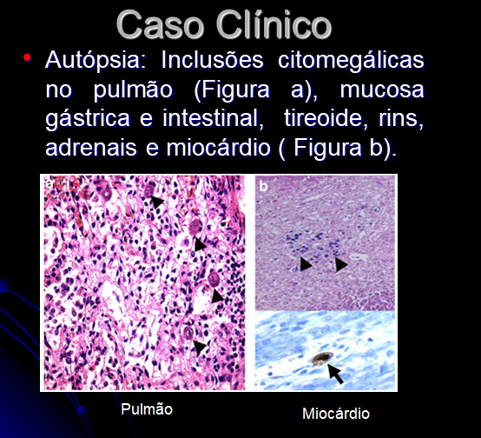
A patogênese da Hidropisia Fetal secundária à infecção por CMV intra uterina é multifatorial.
A anemia decorrente das alterações da eritropoiese é conseqüente à disseminação do CMV ao fígado e baço fetais.
A miocardite pode ter contribuído para a falência cardíaca.
A infecção primária durante a gestação é mais grave que a reinfecção, porém a prematuridade extrema, a transferência inadequada de Ac maternos e a provável alta carga viral contribuíram para o desfecho fulminante.

Slide 44
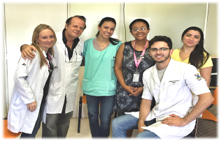

RESUMO E RECOMENDAÇÕES
- Hidropisia fetal é definida como a presença de dois ou mais dos seguintes resultados fetais: edema da pele, derrame pleural, derrame pericárdico, ascite e polidrâmnio. Pode ser de causa imune ou não imunemediada;
-Devido ao uso generalizado da imunoglobulina profilatica pré-natal Rh (D) causas não imunes são responsáveis por 90 por cento dos casos de hidropsia fetal. As causas de hidropsia fetal não imune são heterogêneas e incluem cardíaca, pulmonar, metabólica, hematológicas, e etiologias infecciosas;
- A patogênese não está claramente definida, porém a hidropisia fetal parece ser multifatorial, devido à mecanismos que causam pressão vensa central elevada, prejuizo do retorno linfático, e aumento da permeabilidade capilar.
Cuidado pós- natal na hidropsia fetal
Michael E. Speer, MD.
Apresentação: Juliana Ferreira Gonçalves. Coordenação: Diogo Pedroso.
HMIB- HOSPITAL MATERNO INFANTIL DE BRASÍLIA
2015
Postnatal care of hydrops fetalis
…and genetic etiologies NHF accounts for almost 90 percent of current hydropic cases in neonates. The postnatal care of hydrops fetalis will be reviewed here. The antenatal care of Rhesus alloimmunization …

Slide 45
- Nos países desenvolvidos, a maior parte dos diagnosticos são feitos no pré- natal. Avaliação e seguimento intra-uterino fornecida em um centro terciário pode melhorar desfecho perinatal;
Uma boa comunicação obstetra- neonatologosta é indispensável;
Conduta pós-natal: reanimação inicial e posterior identificação e tratamento da causa subjacente, se possível;
Orientar o tratamento e fornecer informações sobre o prognóstico da criança afetada e aconselhamento genético para futuras gestações;
-Crianças hidropicas possuem taxa de mortalidade de 50% e varia de acordo com a causa da hidropsia.
Consultem também Aqui e Agora!
Nonimmune hydrops fetalis
… pregnancy termination or postnatal comfort (palliative) care are options.… and affected clinical care. A limitation of this series is that NIHF was defined by the presence of at least…

Slide 46
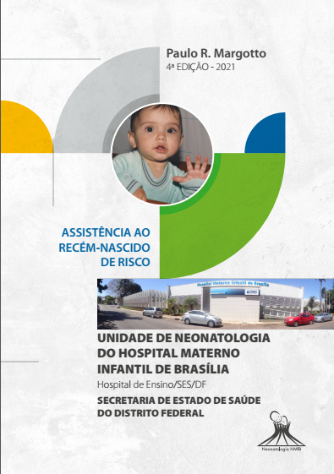
2021
HIDROPSIA FETAL - 2021
Paulo R. Margotto/ Jefferson G. Resende
Capítulo do livro Assistência ao Recém-Nascido de Risco, 4ª Edição, HMIB/SESDF, Brasília, 2021
Com a melhora da terapia pré-natal, a hidropsia fetal devido à isoimunização Rh tornou-se menos comum (nas séries iniciais era 80% de 1976-1988, caiu para 20% e hoje, provavelmente seja mais baixa), evidenciando, portanto, a importância do conhecimento e manuseio de outras causas de hidropsia fetal (hidropsia não imune).Entre as principais causas temos as alterações cromossômicas (Síndrome de Turner é a mais comum), hipoplasia pulmonar, hérnia diafragmática, disfunção cardíaca, quilotórax fibrose cística do pâncreas, obstruções do trato urinário, síndrome nefrótica, doenças do metabolismo, hemoglobinopatias (a mais comum é a talassemia alfa homozigótica). Vários tipos de nanismo e infecções perinatais crônicas, como Doença de Chagas, Parvovirose B19, Citomegalovírus, Infecção pelo Zika virus (A constatação de uma associação entre infecção pelo zika vírus e hidropisia fetal sugere que o vírus pode provocar danos aos tecidos, para além do sistema nervoso central fetal; o mecanismo permece especulativo) podem levar a hidropsia. Anormalidades cardiovasculares e a alfa-talassemia homozigótica tem sido relatados como sendo as causas mais freqüentes, seguido de anormalidades cromossômicas. Em 44% dos casos não se consegue determinar as causas. O prognóstico é ruim, principalmente se diagnosticada antes de 24 semanas de gestação e principalmente se associada com cariótipo anormal (cursa com uma mortalidade perinatal de 70 a 90%). Fukushima e cl, em uma série de 214 casos, avaliados em um período de 27 anos, relataram uma mortalidade de 41,4% e sobrevivência intacta de 50%.

Slide 47
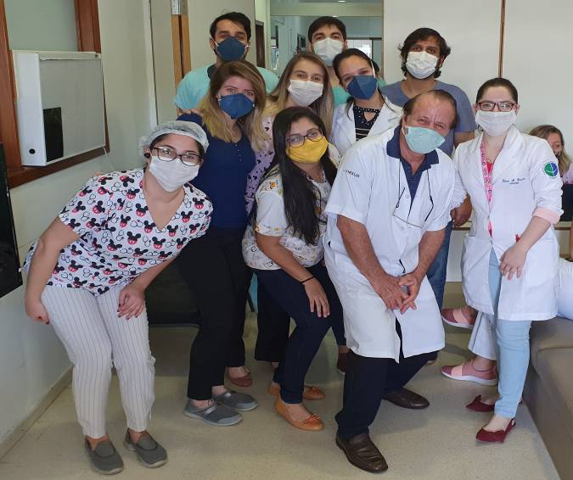
OBRIGADA!
Residentes de Neonatologia o HMIB/SES/DF(3/6/2020)

